Slide 1
Пәні:
Алгебра және анализ бастамалары
Сынып:
10
ІІІ
Тоқсан:
Ұстаздың аты-жөні:

Slide 2

Тригонометриялық функциялардың туындылары
Оқу мақсаты:
10.4.1.23 - тригонометриялық функциялардың туындыларын табу;
Бүгінгі сабақта:
Оқушылардың тригонометриялық функциялардың туындыларын табуды, туындыны есептеу ережелері, күрделі тригонометриялық функциялардың туындысына есептер шығару

Slide 3
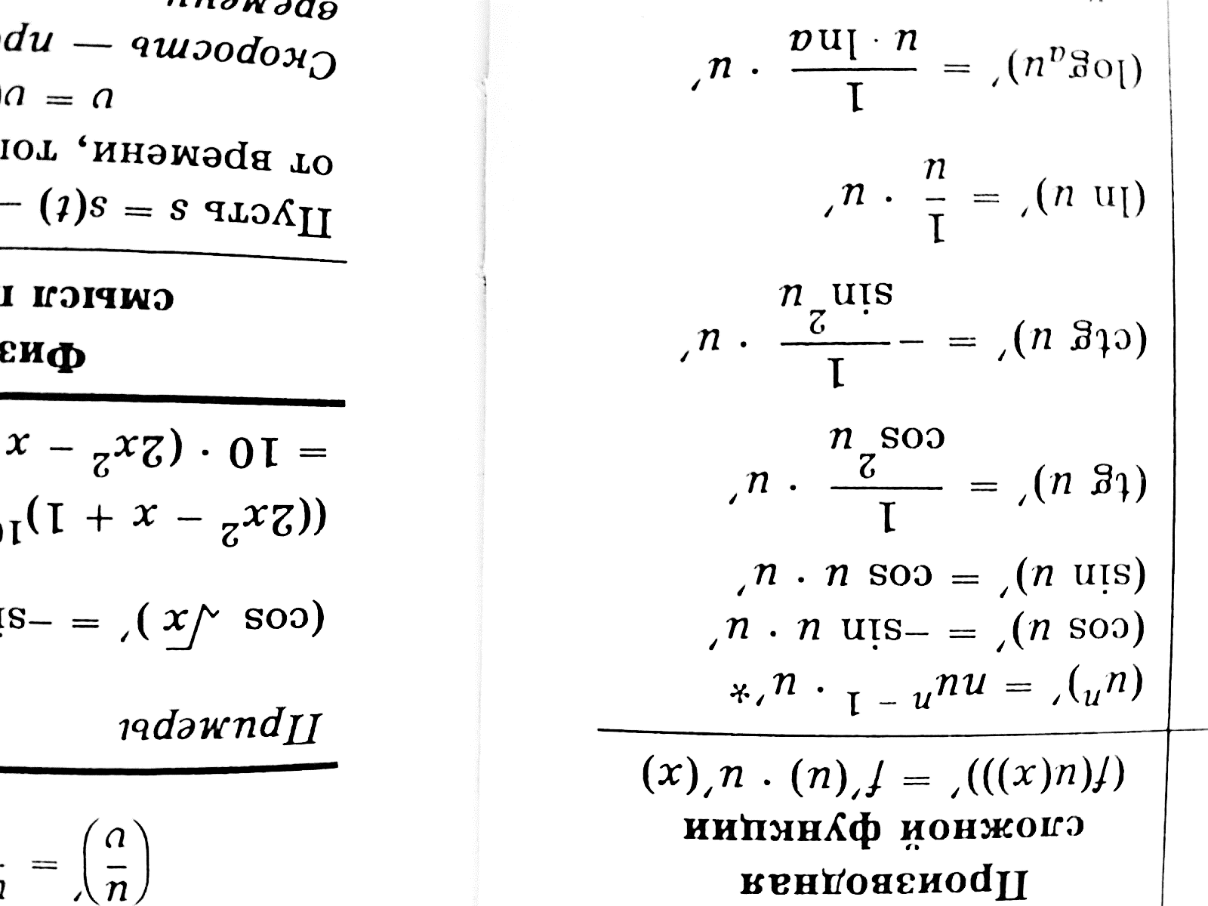
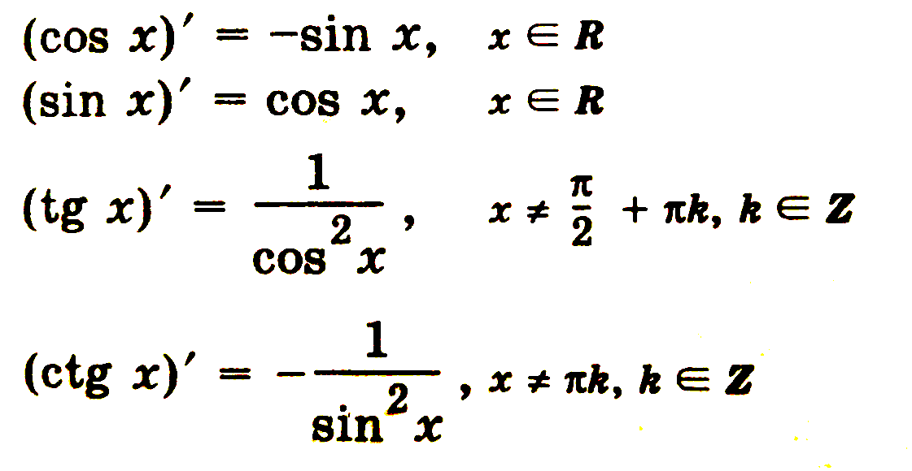
Тригонометриялық және күрделі тригонометриялық функция туындылары

Slide 4
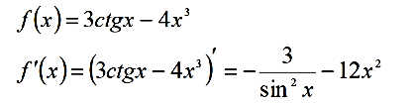
Төмендегі формулаларды қолданып жаттығу есептерін шығарайық
1-мысал:

Slide 5
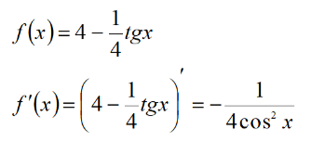
2-мысал:

Slide 6
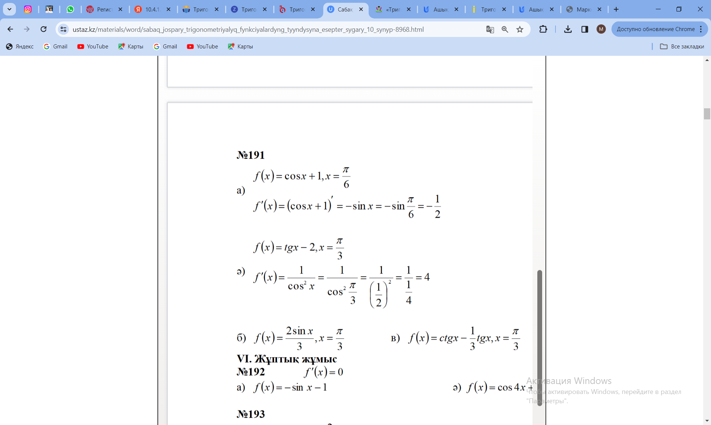
3-мысал:

Slide 7
4-мысал:

Slide 8
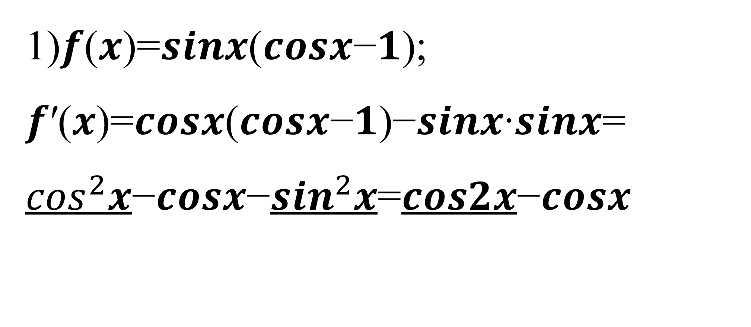
Күрделі тригонометриялық функция туындысын қарастырайық
5-мысал:
𝒇(𝒙)=𝒔𝒊𝒏𝒙(𝒄𝒐𝒔𝒙−𝟏);
𝒇′(𝒙)=𝒄𝒐𝒔𝒙(𝒄𝒐𝒔𝒙−𝟏)−𝒔𝒊𝒏𝒙∙𝒔𝒊𝒏𝒙=
$\cos^{2}$𝒙−𝒄𝒐𝒔𝒙−$\sin^{2}$𝒙=𝒄𝒐𝒔𝟐𝒙−𝒄𝒐𝒔𝒙

Slide 9
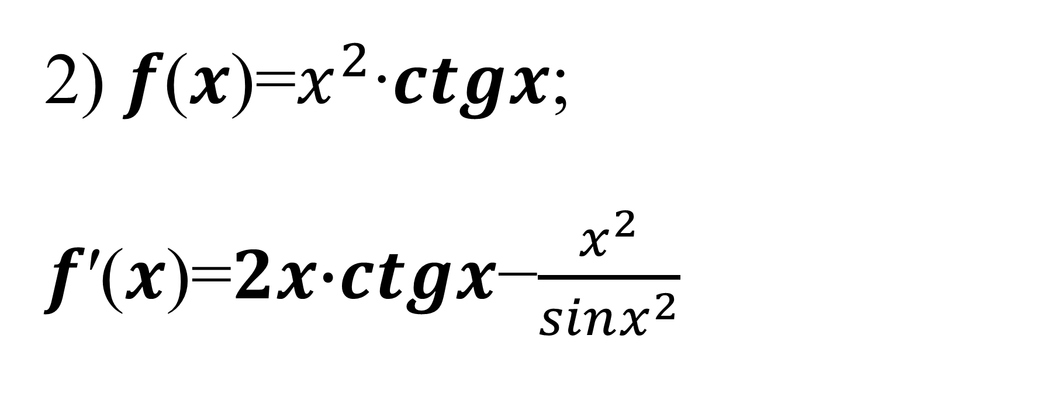
6-мысал:
2) 𝒇(𝒙)=$x^{2}$∙𝒄𝒕𝒈𝒙;
𝒇′(𝒙)=𝟐𝒙$∙$𝒄𝒕𝒈𝒙−$\frac{x^{2}}{sinx^{2}}$

Slide 10
Тригонометриялық өрнектің дәрежесі болған кезде, туындысын алуды қарастырайық
6-мысал:

Slide 11
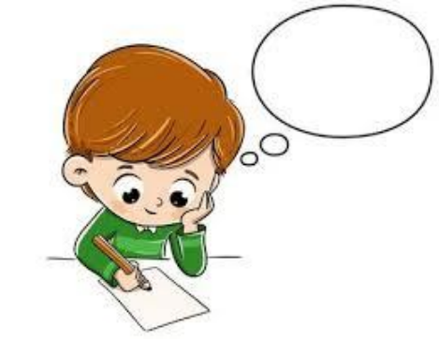
Сабақтың қорытындысы
Бүгін оқушылар тригонометриялық фунция және күрделі тригонометриялық функцияның туындысын табу ережелерімен танысып,оның формулаларын пайдаланып есеп шығаруды үйренді.

